Slide 1
2014-2015 EĞİTİM ÖĞRETİM YILINDA UŞAK LİSESİ

Slide 2
OKULUMUZUN TARİHÇESİ
Değerli Konuklar;
Uşak Lisesi 30 Nisan 1953 tarihinde Uşak Ortaokulu bünyesinde açılmış ve Uşak Lisesi adını almıştır.

Slide 3
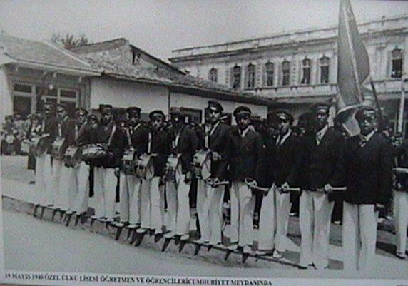
Uşak’ta ilk lise 1939 yılında açılan Özel Ülkü Lisesi’dir.

Slide 4
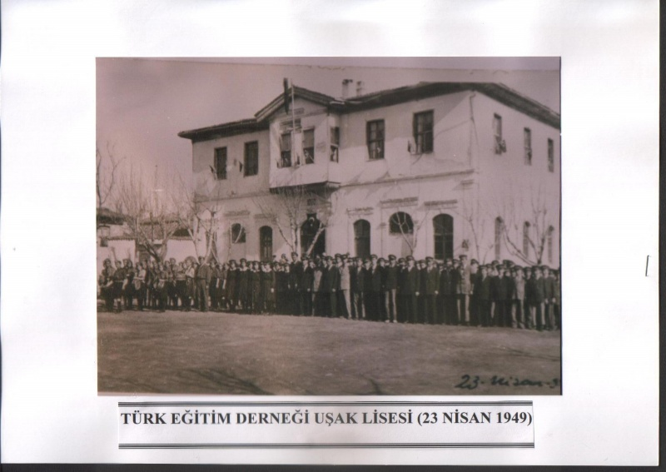
1942 yılında kapanan bu özel okulun yerine aynı yıl Türk Maarif Cemiyeti Lisesi açılmıştır.

Slide 5
1944 yılında Milli Eğitim Bakanlığı’nca denkliği kabul edilen bu okul da öğrenimine 1951 yılına kadar devam etmiş ve bu tarihte kapanmıştır.

Slide 6
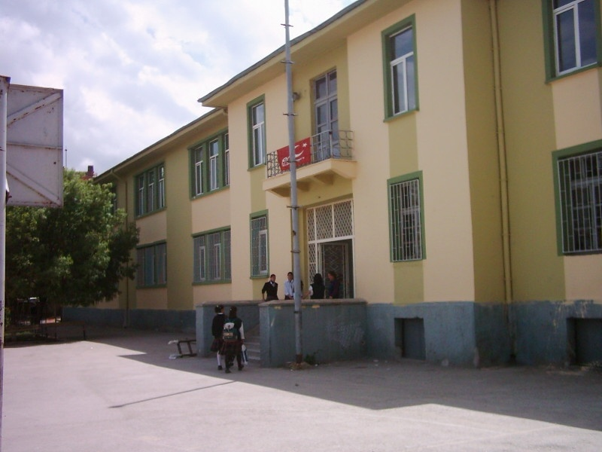
Temeli 1940’lı yılların sonlarında Uşak Lisesi binası olarak atılan ve 1950 yılında bitirilerek Uşak Ortaokulu’nun taşındığı bina bugün Besim Atalay İlköğretim Okulu’na ait olup geçici olarak okulumuzun kullanımında bulunmaktadır.

Slide 7
Uşak Lisesi bünyesindeki ortaokul bölümü 1968 yılında Liseden ayrılarak Besim Atalay Ortaokulu olmuş ve mevcut binada öğretimini sürdürmüştür. Uşak Lisesi ise aynı bahçede yapılan yeni binaya taşınmıştır.

Slide 8
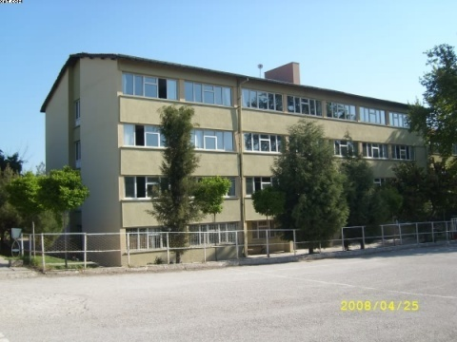
Okulumuz bünyesine 1995-1996 eğitim öğretim yılından itibaren Yabancı Dil Ağırlıklı Lise (Y.D.A.) açılmıştır. Genel Lise ile birlikte eğitim yürütülen Yabancı Dil Ağırlıklı Lise 2007-2008 eğitim öğretim yılı sona ermiştir.

Slide 9
Aynı zamanda 2005-2006 eğitim öğretim yılı başında okulumuzda isim ve program değişikliğine gidilerek Anadolu Lisesine dönüştürülmüş ve okulumuzun ismi Uşak Anadolu Lisesi olmuştur. Daha sonra tekrar 2008-2009 eğitim öğretim yılı içerisinde okulun ismi Uşak Lisesi olmuştur. Anadolu Lisesi olarak ilk mezunlarını 2008-2009 eğitim öğretim yılında vermiştir. Halen Anadolu Lisesi statüsünde eğitim öğretimine devam etmektedir.

Slide 10
Okulumuz aynı zamanda 2010-2011 öğretim yılından itibaren Açık Öğretim Lisesi koordinatör okul olmuştur. Açık Lise 2012-2013 öğretim yılında sona ermiştir.

Slide 11
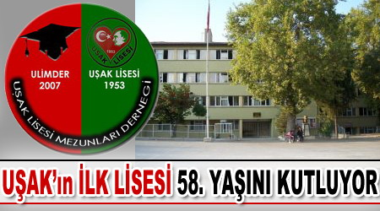
MEZUN DURUMU
2013-2014 öğretim yılı sonu itibari ile okulumuzdan 13.461 Lise, 831 Yabanci Dil Ağırlıklı Lise ve 1437 Anadolu Lisesi olmak üzere 12.01.2015 tarihi itibarı ile 15.729 öğrenci mezun olmuştur.

Slide 12
MİSYONUMUZ
Çağdaş bir ortamda aklın ve bilimin ışığında evrensel değerlere sahip bireyler yetiştirmek.

Slide 13
VİZYONUMUZ
Bilginin güç olduğuna inanan ve öğrenmeyi öğrenen bireyler bizde yetişecektir.

Slide 14
ERKEK PANSİYONU
Okulumuz erkek pansiyonu 72 kapasiteye sahip olup okul dışında okula yaklaşık 500 metre uzaklıktadır. Pansiyonumuzda 8'er kişilik 9 oda, etüt salonları, futbol ve basketbol sahası, çamaşırhane, yemekhane mevcuttur.

Slide 15
KIZ PANSİYONU
Okulumuz kız pansiyonu 144 kapasiteye sahip olup okulumuz bahçesinde bulunmaktadır.. Pansiyonumuzda etüt salonları, futbol ve basketbol sahası, çamaşırhane, yemekhane mevcuttur.

Slide 16
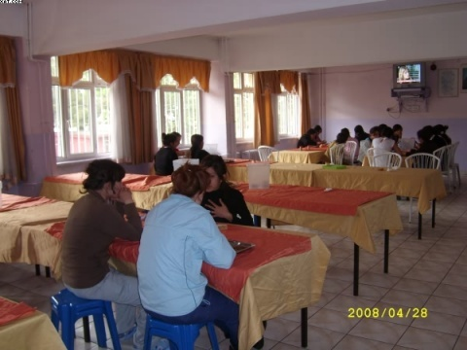
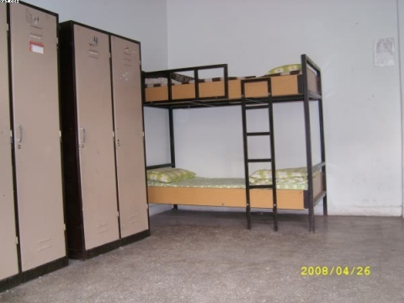
Pansiyon için Giriş Şartları:
Okulumuzu kazanan veya Devlet Parasız Yatılılık sınavlarını kazanan öğrenciler durumları ve kontenjan uygunluğuna göre parasız ya da paralı yatılı olarak barındırılmaktadır.

Slide 17
Okulumuzda 9. , 10. ve 11. sınıflara haftada 40, 12. sınıflarda haftada 35 saat ders okutulmaktadır. Eğitim öğretim Sabah saat 08:30 da başlamakta ve 5 ders saati sabah geri kalan kısmı da öğleden sonra olmak üzere 15:50’ye kadar dersler yapılmaktadır.

Slide 18
Okula Özel Bir Ad Verilmişse Veriliş Amacı:
Okulumuz Anadolu Lisesi olup Uşak Anadolu Lisesi olarak ad almış, daha sonra gene istek üzerine Bakanlıkça adı Önceki adı olan Uşak Lisesi Olarak değiştirilmiştir.

Slide 19
EĞİTİM-ÖĞRETİMLE İLGİLİ GENEL BİLGİLER
Sınıflarımız:
SINIF | ALAN/BÖLÜM | ŞUBE SAYISI
9 | --- | 7
10 | --- | 7
11 | --- | 10
12 | --- | 10

Slide 20
Sınıflara göre öğrenci sayıları:
SINIFLAR | ERKEK | KIZ | MEVCUT
9. SINIFLAR | 119 | 119 | 238
10. SINIFLAR | 99 | 139 | 238
11.SINIFLAR | 112 | 159 | 271
12.SINIFLAR | 118 | 118 | 236
TOPLAM | 448 | 535 | 983

Slide 21
Okutulan Şeçmeli Dersler:
Okulumuzda bölümlere ve sınıflara göre; fizik, kimya, matematik,geometri, analitik geometri, astronomi ve uzay bilimleri, demokrasi ve insan hakları, tarih, coğrafya, pisikoloji, sosyoloji, mantık,bilgi ve iletişim teknolojisi, diksiyon ve hitabet, sosyal etkinlik, proje hazırlama,resim, müzik,almanca,arapça, ingiliz edebiyatı, Kuran-ı Kerim, Uluslar arası İlişkiler, İngilizce dersleri seçmeli olarak okutulmaktadır.

Slide 22
ÜNİVERSİTEYE ÖĞRENCİ YERLEŞTİRME DURUMU(LİSANS)
YIL | YERLEŞEN ÖĞRENCİ SAYISI (LİSANS) | BAŞARI ORANI
2009 | 178 | %72
2010 | 116 | %48
2011 | 146 | %65
2012 | 130 | %60
2013 | 194 | %75

Slide 23
ÜNİVERSİTEYE ÖĞRENCİ YERLEŞTİRME DURUMU(LİSANS)
YIL | YERLEŞEN ÖĞRENCİ SAYISI (LİSANS) | BAŞARI ORANI
2014 | 140 | %69

Slide 24
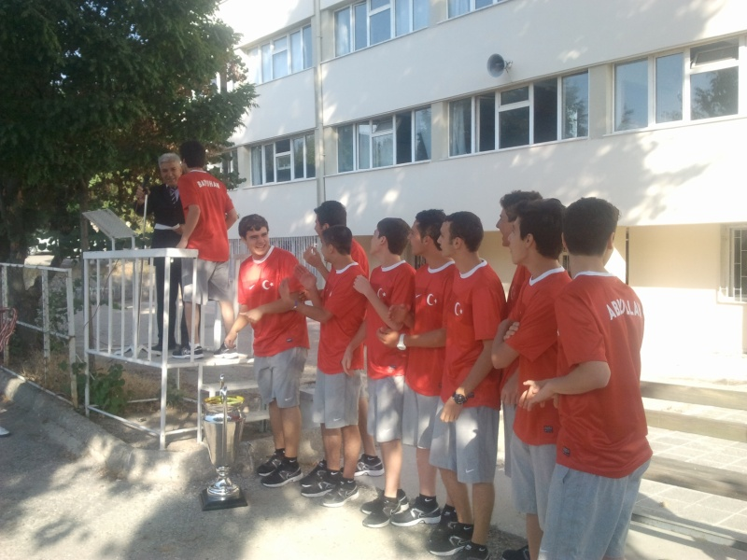
SPORDAKİ BAŞARILARIMIZ
2011-2012 Nike Halı Saha Türkiye Şampiyonu Olduk.

Slide 25
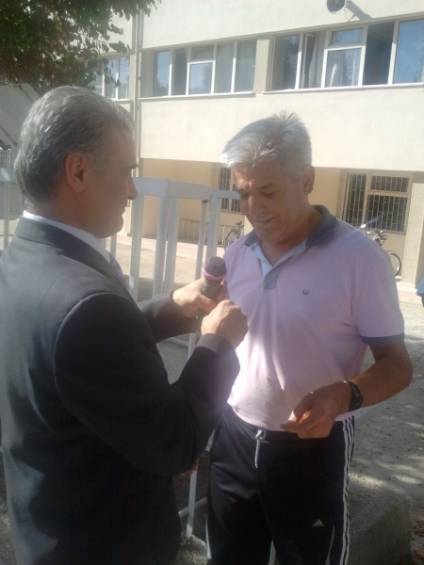
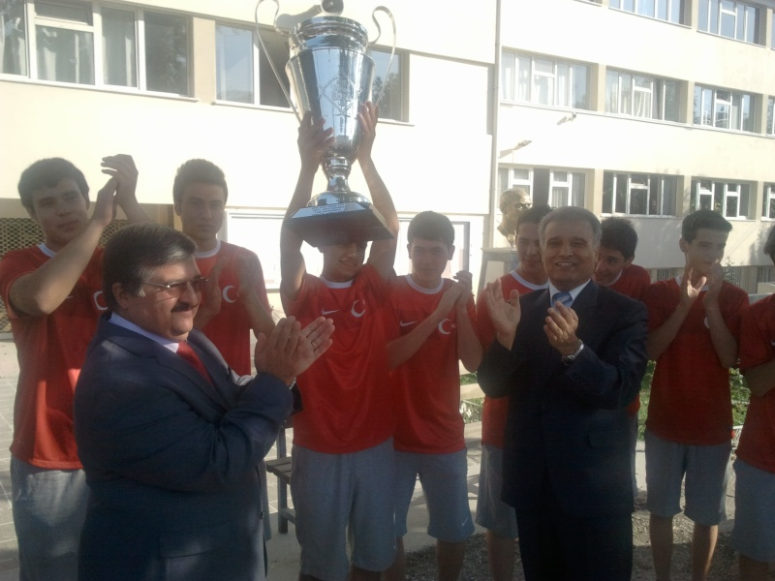

Slide 26
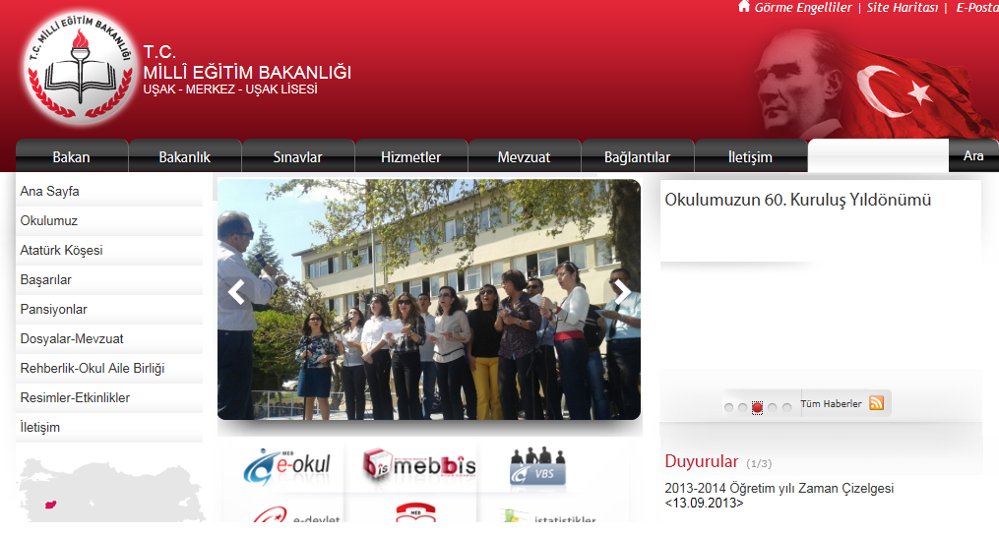
OKULUMUZ WEB SAYFASI
Okulumuz öğretmen, öğrenci ve velilerimizin okulumuzla ilgili her türlü haber ve bilgi sahibi olacakları bir web sayfasına sahiptir. Ayrıca web sayfamız üzerinden okulumuza e-mail ve mesaj gönderilebilecek bir sistem bulunmaktadır.
www.usaklisesi.meb.k12.tr

Slide 27
OKULUN BİNA DURUMU
Binanın özellikleri (Isınma, su ve kanalizasyon) :
Okulumuzda A Blok, B blok, Kız Pansiyonu, Erkek Pansiyonu (Vakıflara ait) ve 1 Konferans Salonu olmak üzere 5 ayrı bina mevcuttur. A blokta 19 adet derslik, 1 kütüphane, 1 adet sunum salonu, 1 Fizik laboratuarı, 1 Kimya Laboratuarı, 1 Biyoloji Laboratuarı, 1 Bilişim Teknolojileri Sınıfı, 1 Arşiv Odası, 1 Kantin , 1 Öğrenci İşleri, 1 Rehberlik Odası, 1 öğretmenler odası ve idari odalar bulunmaktadır. Okulumuz B blokta ise; 16 adet derslik, 1 öğretmenler odası, 1 rehberlik odası, 1 idari oda ve kantin bulunmaktadır.
Okulumuzun tapulu Derslik Binası+Konferans Salonu+Kız pansiyonu binalarının kapladığı alan 1635m² dir. Tahsisli (B Blok 1000m²+ Erkek pansiyonu …m²) toplam 1000 m²

Slide 28
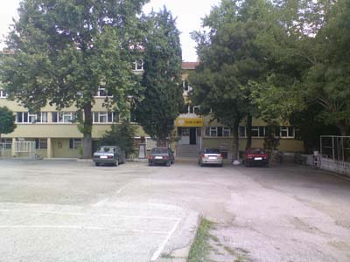
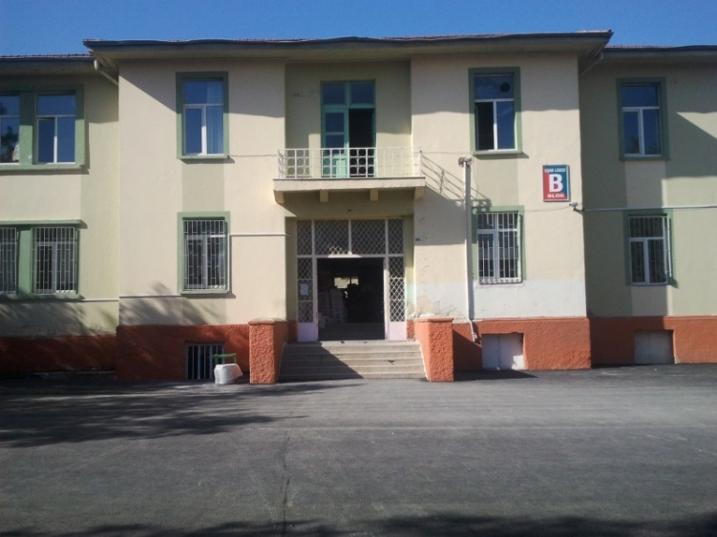
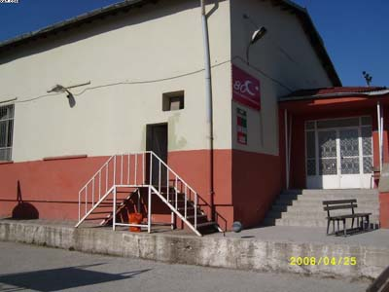
A BLOK
B BLOK
KONFERANS SALONU

Slide 29
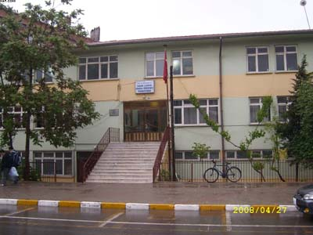
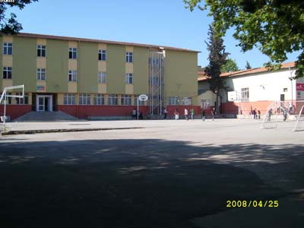
ERKEK PANSİYONU
KIZ PANSİYONU

Slide 30
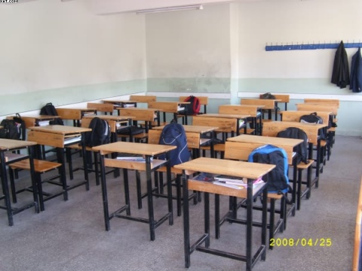
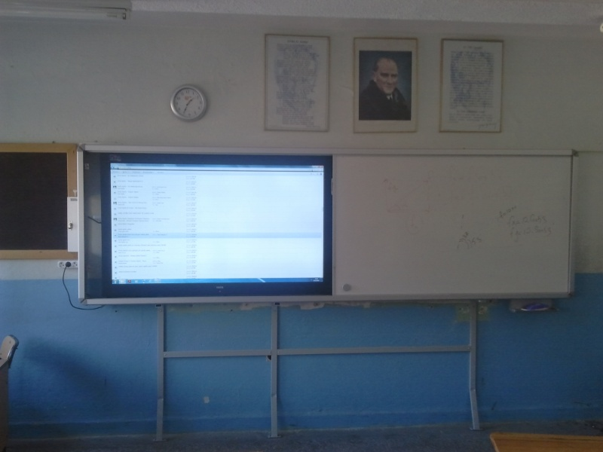
Derslik sayısı ve yeterliliği :
Okulumuzda toplam 37 birim derslik olarak kullanılmaktadır. Seçmeli dersler nedeniyle sınıflar yetersizdir.

Slide 31
Bütün Derslikler ve Laboratuarlarda Etkileşimli tahta ile eğitim verilmektedir.

Slide 32
Laboratuarlar (Araç-gereç durumları) :
Okulumuzda 1 Fizik Laboratuarı, 1 Kimya Laboratuarı, 1 Biyoloji Laboratuarı, 1 Bilişim Teknolojileri sınıfı bulunmaktadır. Fizik Laboratuarında 16 adet Nova-5000 deney tabletleri bulunmaktadır. Fizik ve Kimya laboratuarımızda bilgisayar mevcuttur. Bilgisayar Laboratuarımızda 15+1 adet bilgisayar bulunmaktadır. Fizik, Kimya ve Biyoloji Laboratuarları araç-gereç bakımından tam donanımlıdır.

Slide 33
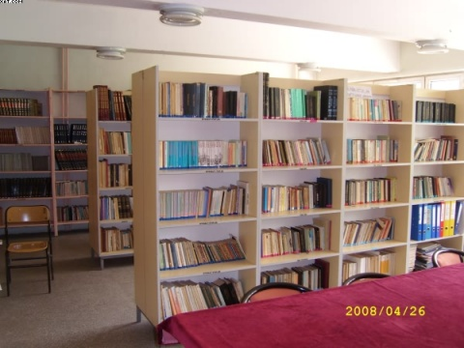
Okul kitaplığı :
Okulumuz kütüphanesinde 5.771 adet kitap bulunmaktadır.
Atölye ve özel derslik durumu :
Okulumuzda 2 adet sunum odası olup dersler bilgisayar destekli olarak işlenebilmektedir.
Depo, ambar ve arşiv :
Okulumuzda 1 adet depo, 1 ambar, 1 arşiv mevcuttur.
Spor salonu :
Okulumuzda spor salonu bulunmamaktadır. Spor salonu ihtiyacımız vardır.

Slide 34
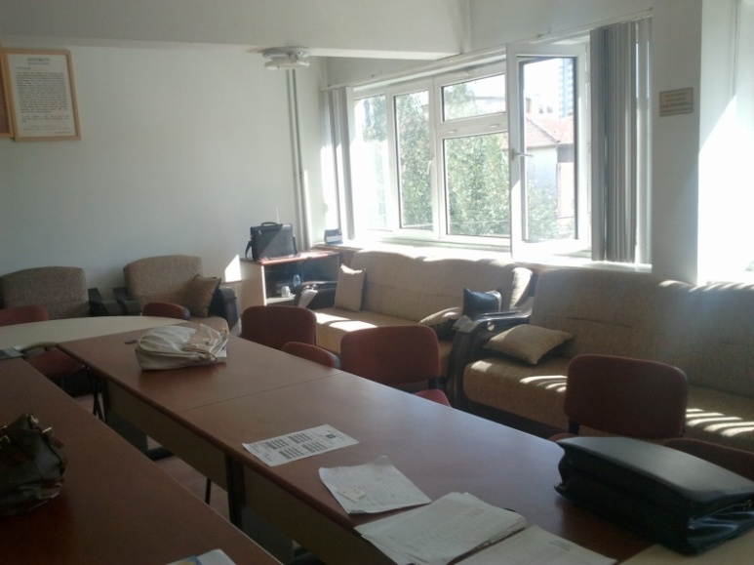
İdari Odalar:
A blokta; 1 Müdür, 1 Müdür Başyardımcısı, 1 Müdür Yardımcısı, 3 memur odası, 1 öğretmenler Odası, 1 hizmetli odası
B Blokta 1 Müdür Yardımcısı odası, 1 öğretmenler odası , 1 rehberlik odası
Kız pansiyon binasında 1 Müdür yardımcısı, 3 belletmen odası
Erkek pansiyon binasında 1 Müdür yardımcısı 1 belletmen odası mevcuttur.

Slide 35
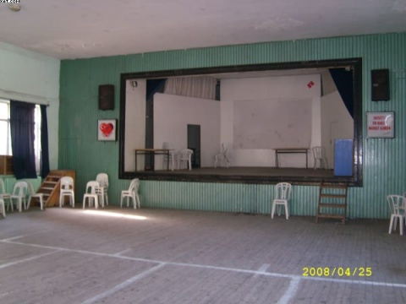
Diğer sosyal faaliyetler için ayrılmış yerler:
Okulumuzda sosyal faaliyetlerin yürütüldüğü 1 adet konferans salonu bulunmaktadır. Ancak konferans salonumuz eski olup ihtiyacı karşılamamaktadır. Binanın yenilenerek ihtiyaçları karşılar bir bina yapılması gerekmektedir.

Slide 36
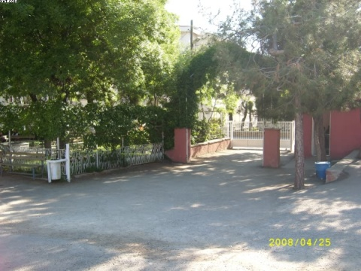
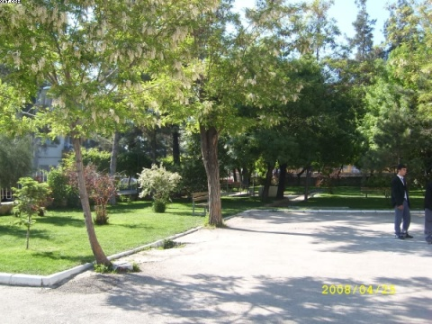
Bahçenin alanı, ağaçlandırılması ve korunması:
Okulumuz bahçesi tapulu 8365m² tahsisli 3000 m² olmak üzere toplam 11365m² dir. Binaların toplam alanı 2135m² dir. Yazın dibinde dinlenilecek dış budak ve çınar başta olmak üzere çeşitli türden kıskanılacak kadar değerli ağaçları vardır. Ağaç dikilecek yer olmayıp, fazla ve yanlış dikilmiş bazı ağaçların alınması gerekmektedir. Okulumuz bahçesinde ağaçların altında fıskiyeli havuz olup iyi bir dinlenme sahasıdır.

Slide 37
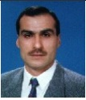
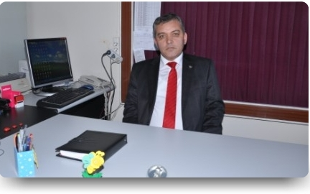
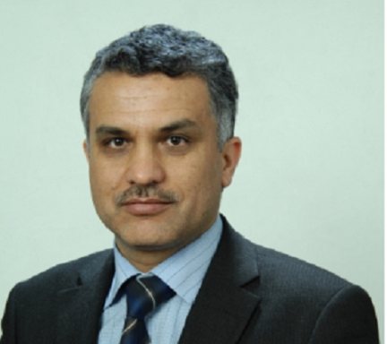
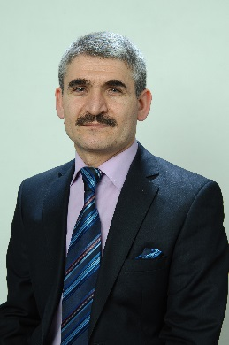
Yönetici-öğretmen VE personel durumu
Yönetim Kadromuz
Mehmet YAVUZ
Okul Müdürü
(İ.H.L. Meslek Dersleri)
Kemal AKYIL
Müdür Baş Yrd.
(Coğrafya)
Yücel KÖK
Müdür Yrd.
(İngilizce)
Firdevs YALABIK
Müdür Yrd.
(Türk Dili ve Edebiyatı)
Mehmet ÖZGEDİK
Müdür Yrd.
(Din Kül.ve Ahl.Bil.)

Slide 38
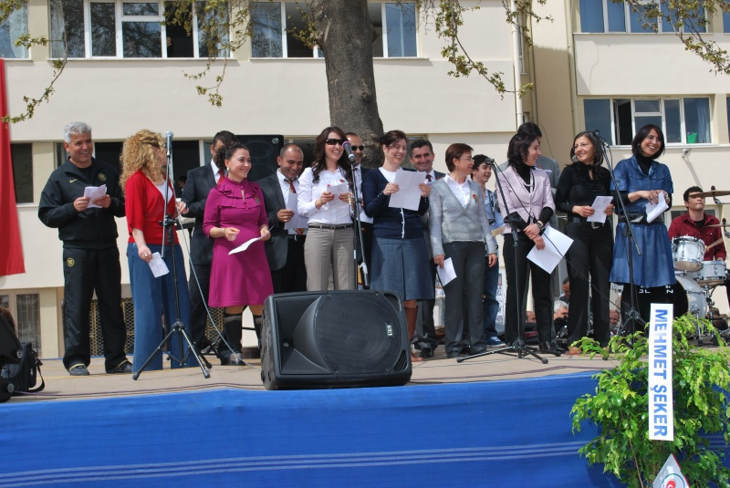
Eğitim Kadromuz
BRANŞ KODU | Branş | Mevcut
1119 | Bilişim Teknolojileri | 1
1123 | Biyoloji | 3
1207 | Coğrafya | 4
1245 | Din Kült. ve Ahl.Bil. | 4
1283 | Türk Dili ve Edebiyatı | 11
1371 | Felsefe | 4
1390 | Fizik | 3
1524 | İngilizce | 9
1627 | Kimya/Kimya Teknolojisi | 3
1822 | Müzik | 1
2036 | Tarih | 5
2246 | Almanca | 3
2265 | Beden Eğitimi | 5
2353 | Matematik | 11
7102 | Görsel Sanatlar | 1
7103 | Rehberlik | 2
 | TOPLAM | 70

Slide 39
Personel Kadromuz
GÖREVİ | NORM | MEVCUT
HEMŞİRE | 1 | 1
MEMUR | 6 | 3
ŞOFÖR | 1 | -
HİZMETLİ | 4 | 2
Hizmet Alımı | - | 7
İŞKUR | - | 2

Slide 40
ETKİNLİKLERİMİZ
Uşak Lisesi olarak her yıl çeşitli etkinliklerle eğitim öğretime coşku katmaktayız. Bu etkinliklerimizden bazılarını hep birlikte görelim.

Slide 41
* Okulumuzun kuruluş yıl dönümünü öğretmen, öğrenci, mezun ve velilerimizle birlikte coşkuyla kutladık.

Slide 42
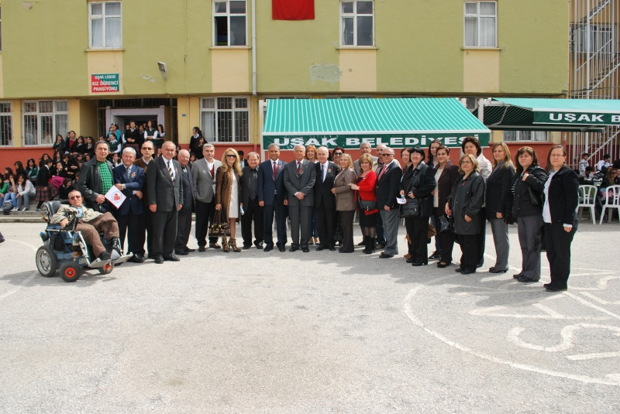

Slide 43
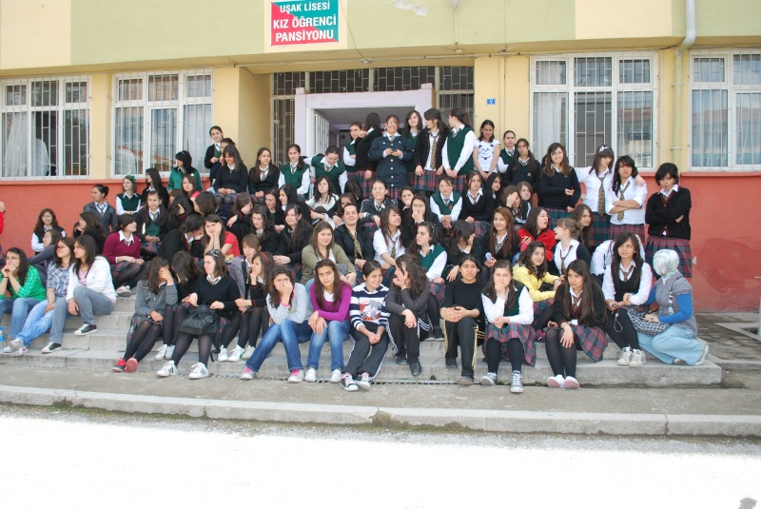

Slide 44
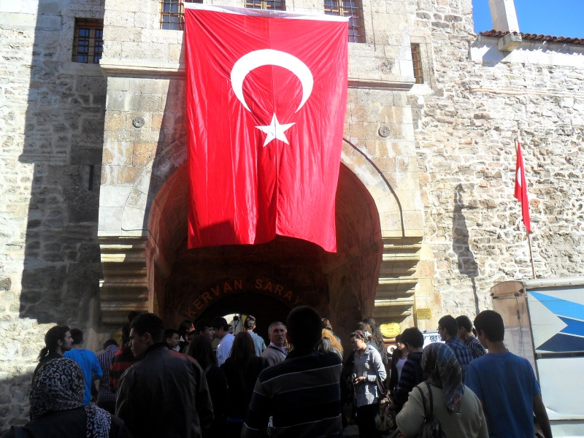
* Okulumuz öğretmen ve öğrencileri hep birlikte ülkemizin güzide yerlerinden olan Batı Karadeniz’i ziyaret ettik.

Slide 45
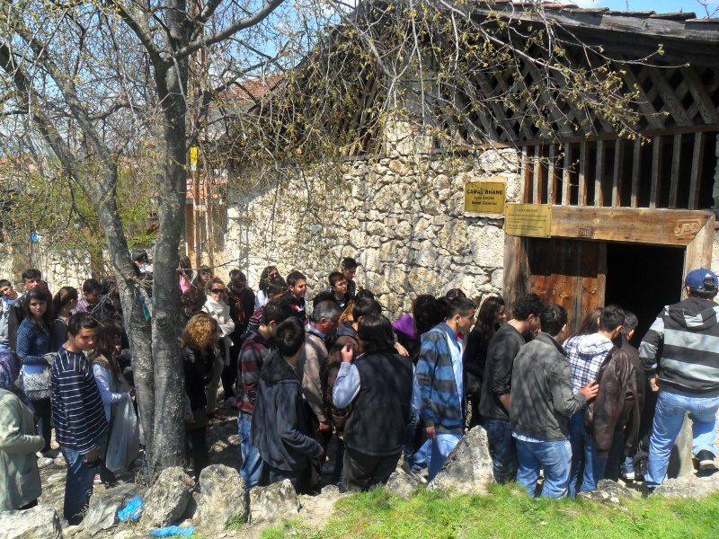

Slide 46
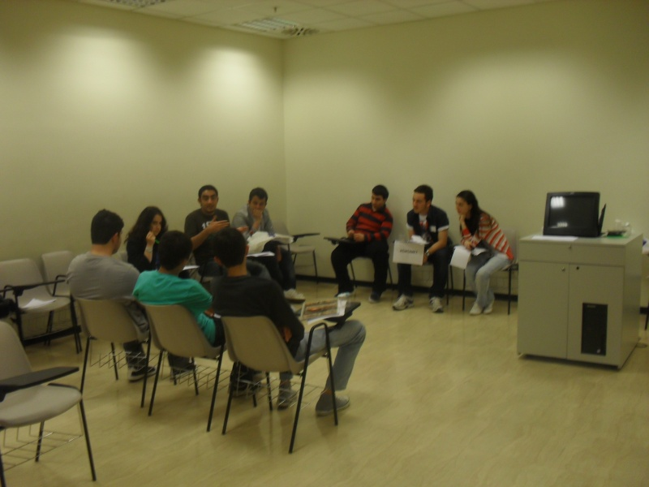
* Sabancı Üniversitesi’nde düzenlenen münazara yarışmasında Uşak’ı ve okulumuzu temsil ettik.

Slide 47
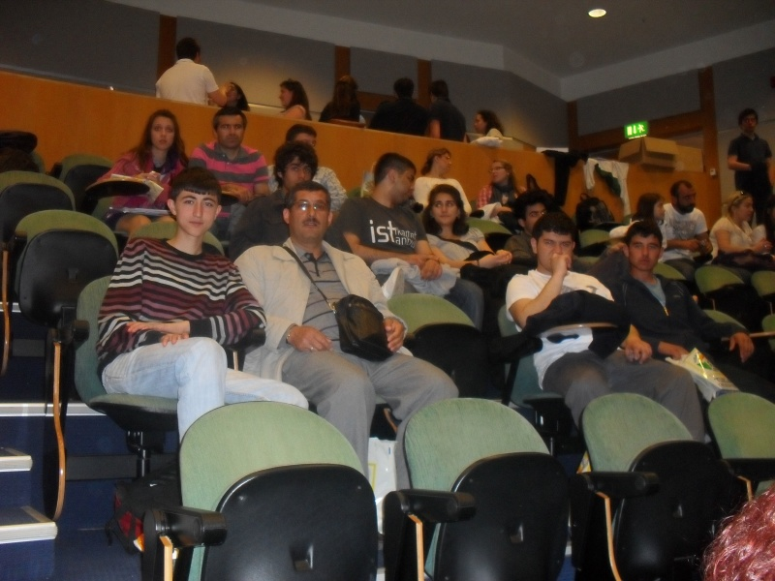

Slide 48
OKULUMUZUN SORUNLARI
Okul binası ile ilgili sorunlar:
B Blok
B/Blok, Uşak Lisesinin ihtiyaçlarına cevap vermekte yetersiz kalırken,birinci katta olan büyük salon Milli Eğitim Müdürlüğüne bağlı Avrupa birliği proje birimine tahsis edilmiş durumdadır.
B blok TMMOB nın raporu ile ömrünü tamamladığı belirtilmiştir. Yıkılıp yerine 3 katlı yeni bir derslik binasının yapımına uygundur. Bu konuda yazı yazılmıştır.
Bu binada 450 civarında öğrenci öğrenim görmektedir. Ancak bu binada bilgi teknolojileri sınıfı yoktur. Ayrıca öğretmenlerimizin yaklaşık yarısı bu binada derslere girmelerine rağmen ihtiyaçlarını karşılayabilecek bir öğretmenler odası olmadığı gibi bayan ve erkek öğretmenler için ayrı ayrı tuvaletler de yoktur. Tek bir tuvaleti ortak kullanmaktadırlar ki bu durum da sıkıntılara yol açmaktadır.
Okulumuzla hiç bir ilişkisi olmayan kişilerin sıklıkla Avrupa Birliği Proje birimine gelmeleri okul güvenliği açısından giriş çıkış kontrolünü de güçleştirmektedir.
Bu binada daha verimli bir eğitim öğretim faaliyetinin sürdürülebilmesi ve belirtilen çekinceler gerekçeleriyle Milli eğitim Müdürlüğü Avrupa Birliği proje biriminin bir an önce boşaltılması gerekmektedir.

Slide 50
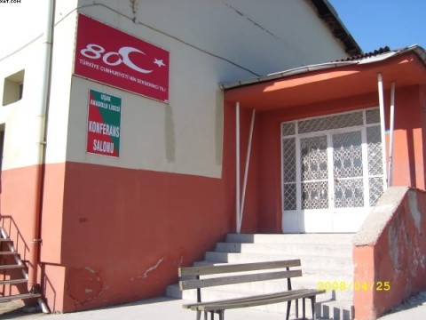
Konferans Salonu
Konferans salonu tamamen işlevini yitirmiştir. Aydınlatma, ısıtma, pis ve temiz su tesisatları tamamen devreden çıkmıştır. Sadece seçimden seçime il seçim kurulunun sandık evrakı toplama işleri için kullanılmakta, sair zamanda öğrencilerin işine yaramamaktadır. Bina olmasa Okul, öğrencilerin gezinti ve oyun alanı olarak kullanabileceği bir alana sahip olacaktır. O nedenle yıkılarak yerine iki katlı spor salonu ve tiyatro salonu görevini yapacak bir bina yapılmalıdır.

Slide 51
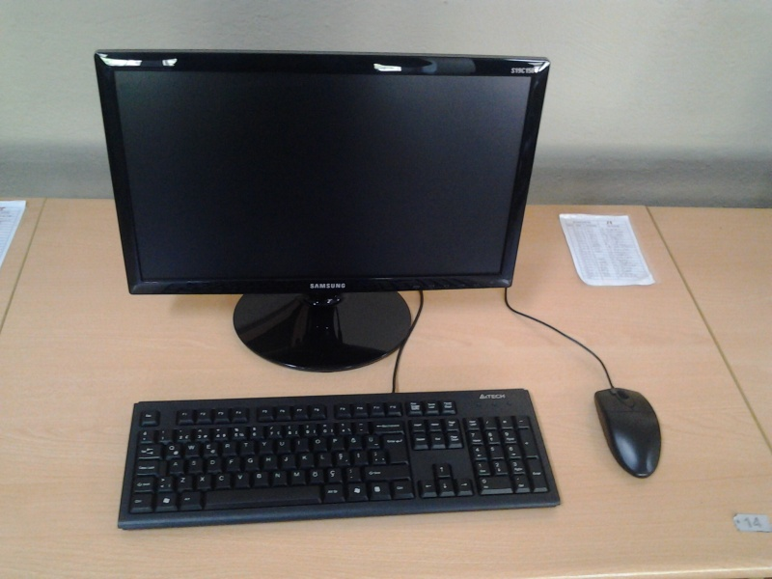
Bilişim Teknolojileri Sınıfı
Okulumuz BT sınıfında 15+1 bilgisayar mevcuttur. Bilgisayarlarımız 2013 yılında yenilenmiştir. BT sınıfımız aktif bir şekilde kullanılmaktadır.

Slide 52
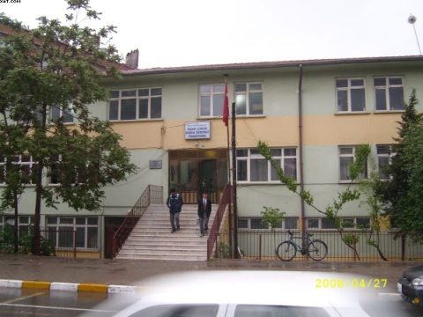
Kız Pansiyonu
Okulun bahçesi içinde bulunan kız pansiyonunun depreme dayanıklılık testi yeni yaptırılmıştır. Sonucu beklenmektedir. İç dış komple badana boya ihtiyacı vardır. Kız pansiyonunun zemin kat tuvaletlerinin de yenilenmesi gerekmektedir.
Erkek Pansiyonu
Okula 500 m. Uzaklıkta bulunan erkek pansiyonunun Vakıflar Genel Müdürlüğünden protokolle Milli Eğitim Bakanlığına geçen binası da deprem dayanıklılık tesitinden geçirilerek iyi bir revizyondan geçirilmesi gerekmektedir. Iç dış badana boya istemektedir.

Slide 53
Öğretmen ve yönetici durumu ile ilgili sorunlar:
Okulumuzun öğretmen ve yönetici olarak sorunu yoktur.
Diğer personel sayısı ile ilgili sorunlar:
Okulumuzda iki ayrı derslik binası, iki ayrı pansiyon binası ve bahçesi, bir konferans salonu ve bir spor işleri hizmet binası olmak üzere 6 bina, 80’e yakın personel, 1000’e yakın öğrenci 216 yatılı öğrenci olmasına rağmen 1 hemşire, 3 memur, 2 hizmetli ile hizmetler yürütülmektedir. Yatılı öğrencilere daha iyi hizmet verebilmek için 1 aşçı, 1 aşçı yardımcısı, 1 kütüphane memuru , 1 elektrik teknisyeni, 1 mobilya-dekorasyon teknisyeni ve 1 metal işleri teknisyenine ihtiyaç vardır.

Slide 54
Öğrenci devamsızlığı ile ilgili sorunlar:
Okulun şehir merkezinde oluşu öğrencilerin şehre çıkınca geri dönüşü zorlaşıyor. O nedenle devamsızlık problemi var. Ancak zaman içinde öğrencileri bilinçlendirerek ve giriş çıkışlardaki kontrollerle bu sorunu yeneceğiz.
Okul disiplin durumu ile ilgili sorunlar:
Okulumuz disiplin konusunda sorunsuzdur. 961 öğrencisi olup 216 yatılı öğrenci olmasına rağmen iyi ilişkiler ve kararlı tutumumuz okulun disiplin sorununu olumlu yönde etkilemektedir.

Slide 55
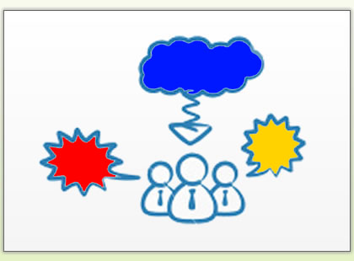
Okulun kendi imkânları ile çözülemeyen sorunları ve çözümü için öneriler :
Okulumuz B Blok olarak kullanılan derslik binası ömrünü tamamlamış olduğu için yıkılıp yerine 3 katlı yeni derslik binası yapılması gerekmektedir. Yazı İl Milli Eğitim Müdürlüğüne yazıldı 1.500.000 TL lik ödenek istendi.
Konferans Salonun yıkılıp yerine öğrencilerin yararlananabileceği 2 katlı çok amaçlı salon yapılması uygun olacaktır. Bu konuda Uşak Lisesi Mezunları Derneği destek vereceğini bildirmiştir. Konferans salonunun yıkılmasının uygun olacağı konusunda Uşak Bayındırlık Müdürlüğünün raporu vardır. Bu rapor müdürlüğümüzce İl Milli Eğitim Müdürlüğüne gönderilmiştir.
Tüm bahçenin peysaj projesi çıkartılarak yenilenmesi gerekmektedir. Müdürlüğümüz proje işini yakından takip etmektedir.

Slide 56
Çözümler konusunda üst makamlara yapılan öneriler ve yapılan çalışmalar:
Geçen 2011-2012 öğretim yılında ana bina mantolama, drenaj ve dış boya yapılmıştır.

Slide 57
Uşak Belediyesi Tarafından Okulumuz Bahçesi 2012 yılı Ekim ayında asfaltlanmıştır.
Bahçemizin Eski Hali

Slide 58
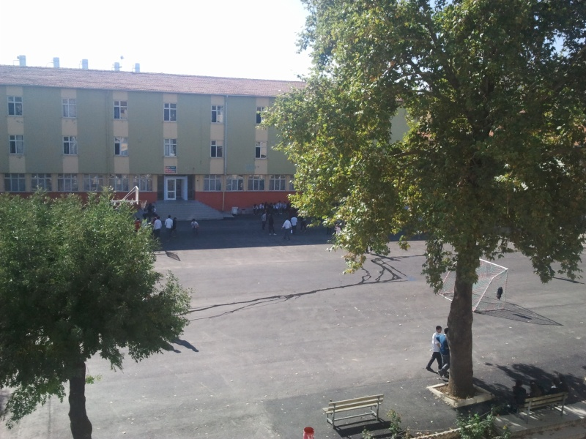
Bahçemizin Yeni Hali

Slide 59
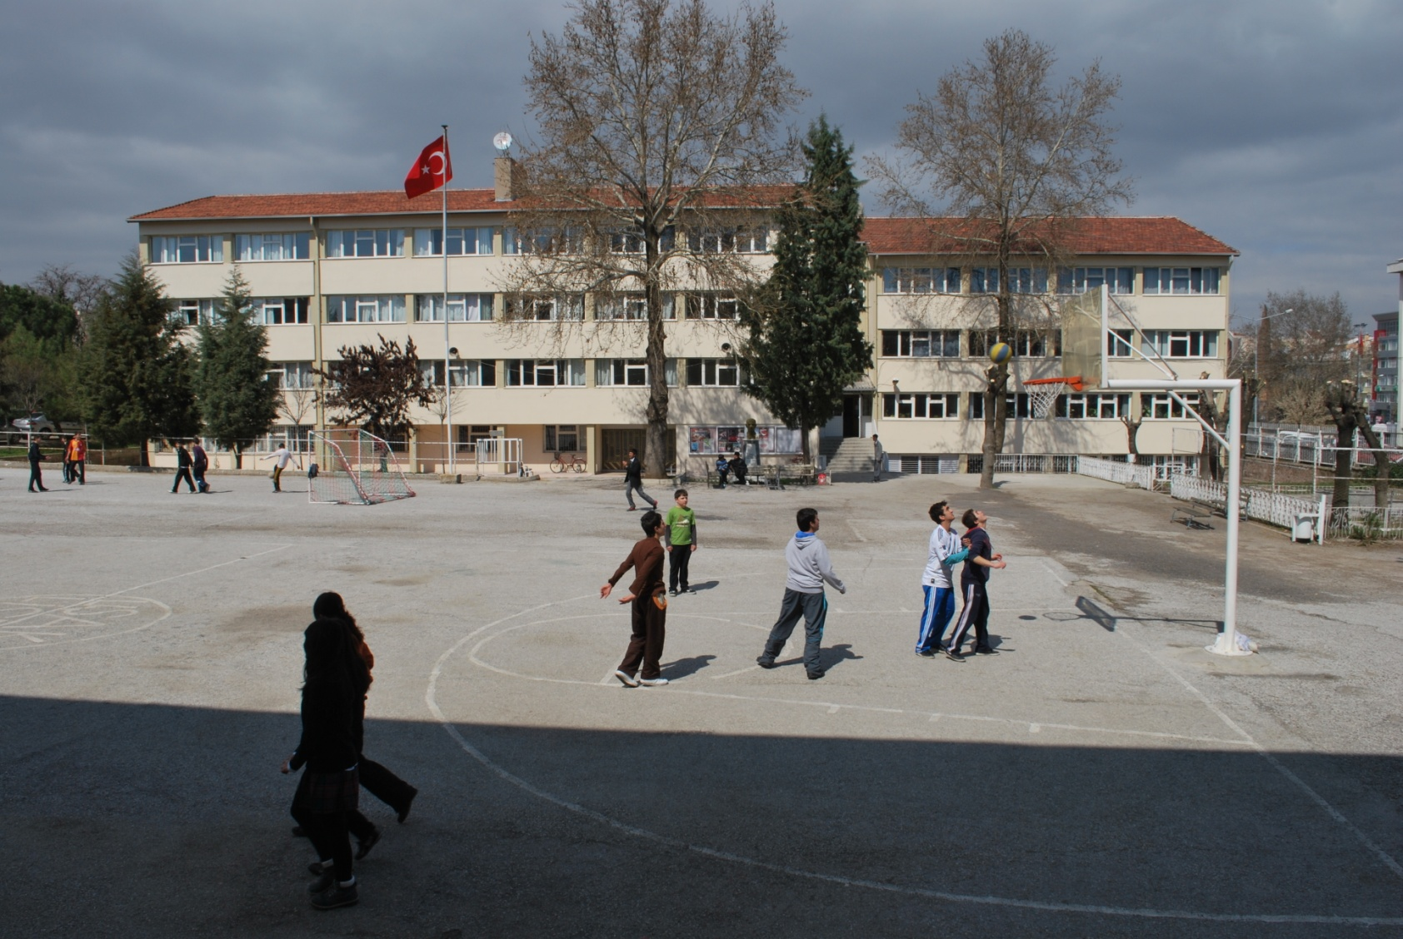
TEŞEKKÜRLER…

